Slide 1
PRÁCTICA 01
ResumidorIA
Texto largo
Mini aplicación web con una API de IA
Dos iteraciones de un resumidor de textos: API básica y versión con autenticación.
Resumen con IA
ideas · glosario · exportación
Equipo: Francisco Luis Cara García y Mario Delgado Ruiz
DEFENSA TÉCNICA
Notes:
Presentación de ResumidorIA, desarrollada en dos iteraciones.
La primera versión implementa el flujo esencial de resumen; la segunda añade autenticación, opciones y despliegue ampliado.
La defensa se centra en decisiones técnicas, evolución, seguridad, pruebas y límites encontrados.

Slide 2
Problema y objetivo
02
PUNTO DE PARTIDA
Leer textos largos y extraer sus ideas principales requiere tiempo.
Síntesis automática
Backend responsable
Evolución medible
Enviar un texto y recibir un resumen generado por un proveedor de IA.
Valida la entrada y mantiene las credenciales fuera del navegador.
Comparar una versión básica con otra autenticada y ampliada.
OBJETIVO
Construir, verificar y documentar dos aplicaciones funcionales que resumen contenido mediante IA.
PRÁCTICA 01 · APP 1 + APP 2
2
Notes:
El problema es el coste temporal de identificar ideas principales en textos largos.
La solución expone un flujo web simple, con el backend como frontera de validación y seguridad.
La comparación entre iteraciones permite evidenciar el crecimiento funcional y técnico.

Slide 3
Alcance funcional
03
FLUJO PRINCIPAL
01
Entrada
02
Procesamiento
03
Resultado
Texto escrito o archivos .txt y .md.
Límite: 5.000 caracteres.
Validación en backend y petición a OpenRouter.
Estados de carga y error.
Resumen en pantalla.
App 2: ideas, glosario, copiar y exportar.
FUERA DE ALCANCE
Dependencia externa
Persistencia, historial y base de datos propia
La generación real depende de las credenciales y disponibilidad de OpenRouter.
PRÁCTICA 01 · APP 1 + APP 2
3
Notes:
El flujo se divide en entrada, procesamiento y resultado.
La persistencia y el historial quedan fuera del alcance.
La disponibilidad de la generación real depende de OpenRouter y de las credenciales configuradas.

Slide 4
Arquitectura general
04
FLUJO DE EXTREMO A EXTREMO
Usuario
Frontend Vue
Backend FastAPI
OpenRouter
Navegador web
Formulario y resultado
Validación y lógica
Modelo de IA
CLAVE PRIVADA
El frontend no contiene la clave privada del proveedor.
APP 2
Verifica el token Clerk antes de procesar /resumir.
PRÁCTICA 01 · APP 1 + APP 2
4
Notes:
El usuario interactúa únicamente con el frontend.
El backend concentra validación, lógica y secretos.
App 2 añade una barrera de autenticación mediante Clerk antes de procesar el resumen.

Slide 5
Comparativa de las dos versiones
05
App 1 · Flujo esencial
App 2 · Ampliación
Menor complejidad y funcionalidad básica
Mayor funcionalidad y complejidad
Entrada de texto y generación de resúmenes
Autenticación y control de acceso
Validación y presentación del resultado
Opciones de resumen, ideas principales y glosario
Primera versión funcional
Copia y exportación de resultados
Configuración y despliegue más sencillos
Mayor configuración y requisitos de despliegue
PRÁCTICA 01 · APP 1 + APP 2
5
Notes:
La App 1 prioriza un flujo funcional y un despliegue sencillo.
La App 2 añade autenticación, opciones, exportación y mayor complejidad de operación.
La comparación permite justificar el crecimiento incremental del proyecto.

Slide 6
App 1 · Primera iteración
06
01
Frontend: Vue 3, TypeScript y Vite.
02
Backend: FastAPI con entrada POST /api/resumir.
03
Validación de texto entre 1 y 5.000 caracteres y rechazo de espacios en blanco.
04
Contrato de errores: 422 entrada inválida, 502 fallo del proveedor y 504 timeout.
05
Pruebas del backend con mocks para no depender de llamadas reales a OpenRouter.
Objetivo: validar el flujo esencial con una arquitectura sencilla y comprobable.
PRÁCTICA 01 · APP 1 + APP 2
6
Notes:
App 1 establece el flujo mínimo viable.
La validación y el contrato de errores se sitúan en el backend.
Los mocks aíslan las pruebas de la disponibilidad real de OpenRouter.

Slide 7
App 2 · Evolución
07
01
Autenticación de usuarios con Clerk y token Bearer.
02
El backend valida firma, emisor y expiración mediante JWKS.
03
Opciones de longitud, ideas principales y glosario.
04
Acciones para copiar y exportar el resultado.
05
Respuestas diferenciadas: sesión inválida 401 y verificación no disponible 503.
La segunda iteración conserva el flujo base y añade control de acceso y opciones avanzadas.
PRÁCTICA 01 · APP 1 + APP 2
7
Notes:
App 2 extiende, no reemplaza, el flujo de la primera versión.
La verificación de tokens se realiza en backend.
La interfaz incorpora opciones y acciones sobre el resultado.

Slide 8
Requisitos y proceso de desarrollo
08
01
Especificación
02
Planificación
03
Trazabilidad
Requisitos funcionales y no funcionales, escenarios y criterios de aceptación.
Spec Kit: especificación, plan, tareas, contratos y checklist.
Relación entre requisito, implementación y prueba.
La documentación del repositorio conserva decisiones, incidencias y artefactos de las dos iteraciones.
PRÁCTICA 01 · APP 1 + APP 2
8
Notes:
El desarrollo se apoya en requisitos explícitos, planificación y trazabilidad.
Spec Kit mantiene artefactos que conectan decisiones, implementación y pruebas.
La documentación cubre las dos iteraciones.

Slide 9
Desarrollo de la aplicación
09
Punto de partida · App 1
Clerk
Funcionalidades extra
No se parte de cero: se reutiliza lo ya creado y se añaden correcciones.
Autenticación con token y gestión de usuarios mediante Login.
Copiar, selector de longitud, ideas, glosario y exportación .md/.txt.
La documentación del repositorio conserva decisiones, incidencias y artefactos de las dos iteraciones.
PRÁCTICA 01 · APP 1 + APP 2
9
Notes:
La segunda aplicación reutiliza la base existente.
La incorporación de Clerk resuelve autenticación y gestión de usuarios.
Las nuevas funciones amplían el valor del resultado sin alterar la arquitectura esencial.

Slide 10
Seguridad y despliegue
10
01
OPENROUTER_API_KEY permanece en backend y se configura mediante variables de entorno.
02
Clerk: clave publicable en frontend y verificación del token en backend.
03
CORS usa una lista explícita de orígenes.
04
Docker Compose: Nginx sirve Vue y reenvía /api; el puerto interno no se publica.
05
Endpoint /health y healthcheck ordenan el arranque del frontend tras el backend.
Principio aplicado: secretos y validación permanecen del lado servidor.
PRÁCTICA 01 · APP 1 + APP 2
10
Notes:
La clave de OpenRouter nunca se expone al navegador.
CORS restringe orígenes y Nginx evita publicar directamente el backend.
Los healthchecks coordinan el arranque de servicios.

Slide 11
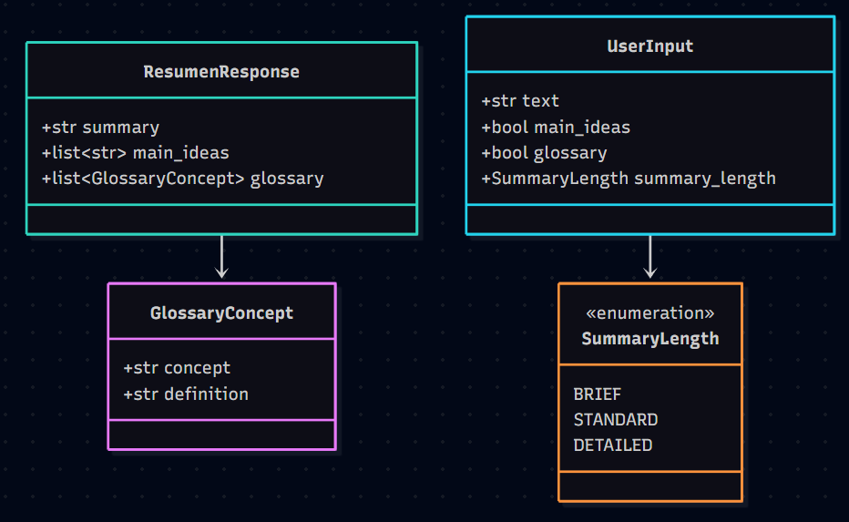
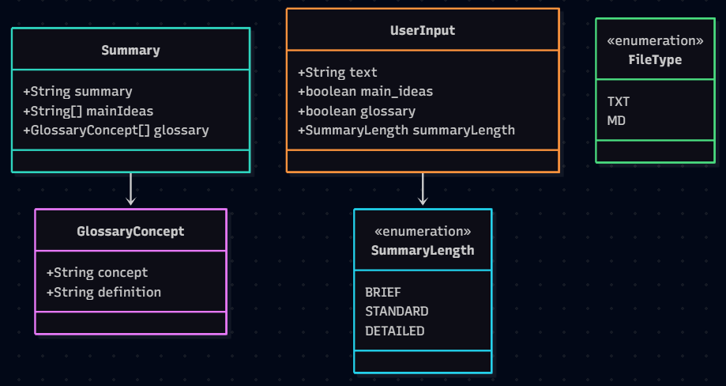
Modelos de datos · Diagramas de clase
11
FRONTEND
BACKEND
PRÁCTICA 01 · APP 1 + APP 2
11
Notes:
Los modelos de frontend y backend comparten conceptos, pero adaptan la sintaxis a TypeScript y Python.
Resumen, ideas principales, glosario y longitud se representan explícitamente.
La correspondencia entre modelos evita incompatibilidades en el intercambio JSON.

Slide 12
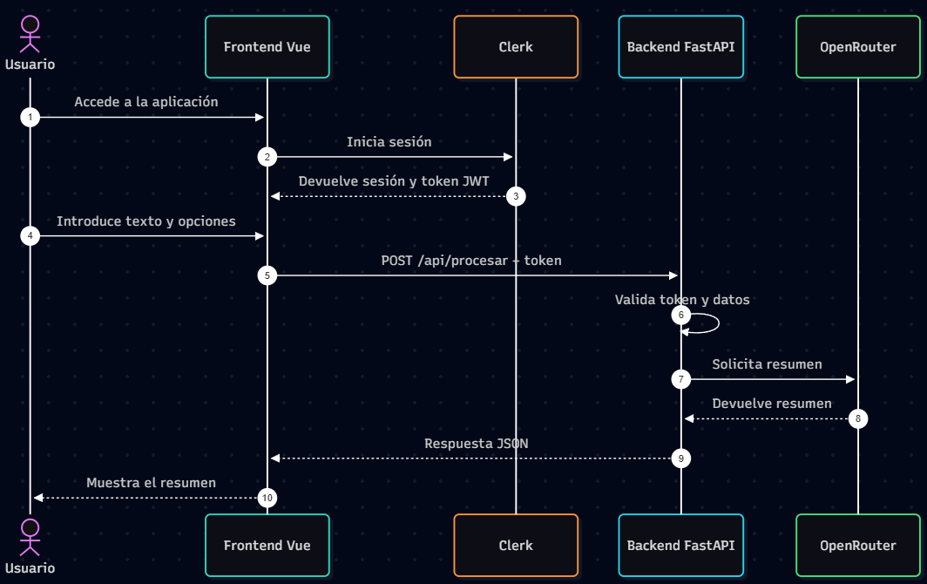
Diagrama de secuencia
12
Autenticación → validación → petición al proveedor → respuesta JSON → presentación
PRÁCTICA 01 · APP 1 + APP 2
12
Notes:
El usuario accede, inicia sesión y recibe un token JWT.
El frontend envía texto, opciones y token al backend.
FastAPI valida y solicita el resumen a OpenRouter antes de devolver el JSON.

Slide 13
Gestión de errores y excepciones
13
Aplicación 1
Aplicación 2
422
Texto vacío, espacios o longitud fuera de rango
401
Token ausente, malformado o inválido
502
Proveedor no disponible o respuesta inválida
503
Clerk/JWKS no disponible o verificación fallida
504
Timeout del proveedor de IA
502
Respuesta del proveedor inválida o JSON malformado
504
Timeout del proveedor de IA
PRÁCTICA 01 · APP 1 + APP 2
13
Notes:
App 1 contempla errores de validación y dependencia externa.
App 2 añade errores propios de autenticación y disponibilidad de Clerk/JWKS.
Los códigos permiten respuestas diferenciadas en frontend.

Slide 14
Pruebas y estado comprobado
14
Aplicación 1
Aplicación 2
FRONTEND
BACKEND
TOTAL
FRONTEND
BACKEND
TOTAL
8
18
26
10
32
42
Formulario, contador, carga, resultado y errores
Validación, límites, limpieza y errores OpenRouter
Autenticación, archivos, opciones, copia y exportación
Token Clerk, seguridad y errores del proveedor
26 pruebas comprobadas
42 pruebas comprobadas
PRÁCTICA 01 · APP 1 + APP 2
14
Notes:
App 1 cuenta con 26 pruebas: 8 de frontend y 18 de backend.
App 2 amplía la cobertura hasta 42 pruebas: 10 de frontend y 32 de backend.
Las pruebas cubren interacción, validación, autenticación y dependencias externas.

Slide 15
Desventajas y ajustes del desarrollo con IA
15
SPEC KIT / CLERK
Configuración excesiva de Clerk
Login demasiado complejo
Se eliminó configuración innecesaria para un proyecto pequeño.
Se simplificó el componente usando elementos nativos de Clerk.
OPENROUTER
Longitud aplicada a todos los campos
Resumen detallado demasiado extenso
Respuestas frontend–backend incompatibles
Se añadieron reglas para limitar solo el resumen.
Se fijaron límites por tipo de resumen.
Se alinearon los modelos de datos de ambos lados.
Aprendizaje: la IA acelera el desarrollo, pero exige revisar configuración, prompts y contratos de datos.
PRÁCTICA 01 · APP 1 + APP 2
15
Notes:
Las dificultades se agrupan entre configuración de Clerk y comportamiento del proveedor de IA.
Cada problema generó un ajuste verificable en configuración, prompts o modelos de datos.
La conclusión no es eliminar la IA, sino introducir revisión y límites explícitos.

Slide 16
Despliegue · Situación y límites
16
01
App 1 está desplegada en Vercel.
02
App 2 está desplegada en AWS EC2 mediante Docker Compose.
03
Docker Compose, Dockerfiles y Nginx configuran los servicios de App 2.
04
La configuración de Clerk y HTTPS depende del entorno real de EC2.
El despliegue de App 2 requiere coordinar infraestructura, autenticación y certificados.
PRÁCTICA 01 · APP 1 + APP 2
16
Notes:
App 1 usa Vercel; App 2 usa EC2 con Docker Compose.
Nginx integra frontend y backend.
Clerk y HTTPS dependen del entorno real de EC2.

Slide 17
Aplicaciones desplegadas
17
APP 1
APP 2
Resumidor IA v1
Docker en AWS EC2
https://app1-resumidor.vercel.app/
Despliegue mediante Docker Compose
Vercel · flujo esencial
Autenticación y opciones avanzadas
Descargar TXT · hasta 5.000 caracteres
PRÁCTICA 01 · APP 1 + APP 2
17
Notes:
La App 1 está accesible en Vercel mediante la URL mostrada.
La App 2 se ejecuta en AWS EC2 con Docker Compose.
La exportación TXT respeta el límite de 5.000 caracteres del flujo de entrada.

Slide 18
Conclusiones
De un resumidor básico a una aplicación autenticada y configurable
01
Evolución incremental entre dos versiones funcionales
¿Preguntas?
02
Seguridad y validación concentradas en backend
ResumidorIA
03
68 pruebas entre ambas aplicaciones
04
Requisitos, trazabilidad y documentación reproducible
Francisco Luis Cara García · Mario Delgado Ruiz
Notes:
La práctica demuestra una evolución incremental y verificable.
La segunda versión añade autenticación y opciones sin perder el flujo esencial.
El resultado queda respaldado por pruebas, trazabilidad y documentación.
Abrir turno de preguntas.

